Slide 1
寿县住建局竣工备案网上申报操作手册
淮南市寿县住房和城乡建设局

Slide 2
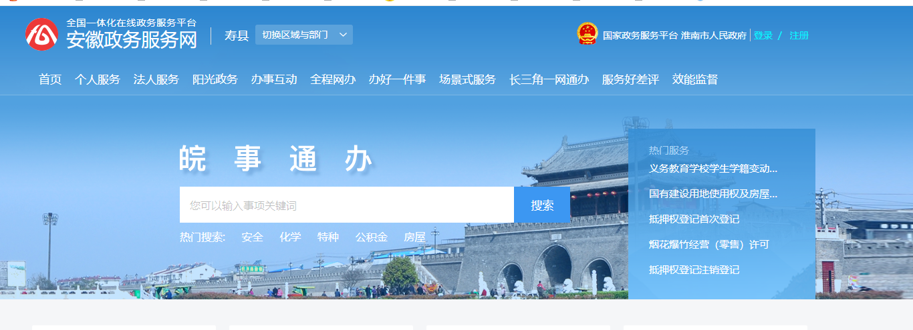
竣工备案申请操作指南
1
（1）、登录安徽省政务服务网官方网站网址：http://hn.ahzwfw.gov.cn/
（2）、区域选择淮南市寿县。

Slide 3
事项办理-登录账户
2
（2）：从下方主体集成服务选择工程建设项目办理入口进入

Slide 4
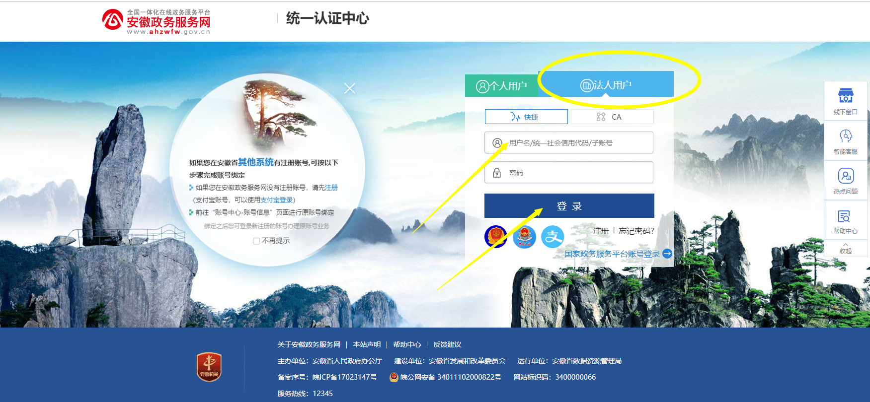
事项办理-申请人登录系统填报
3
（3）：使用谷歌、火狐、360浏览器急速模式登录建设单位法人账户（安徽政务服务网申请的账号）

Slide 5
淮南市工程建设项目审批管理系统系统
3.1
（3.1）：进入淮南市工程建设项目审批管理系统。

Slide 6
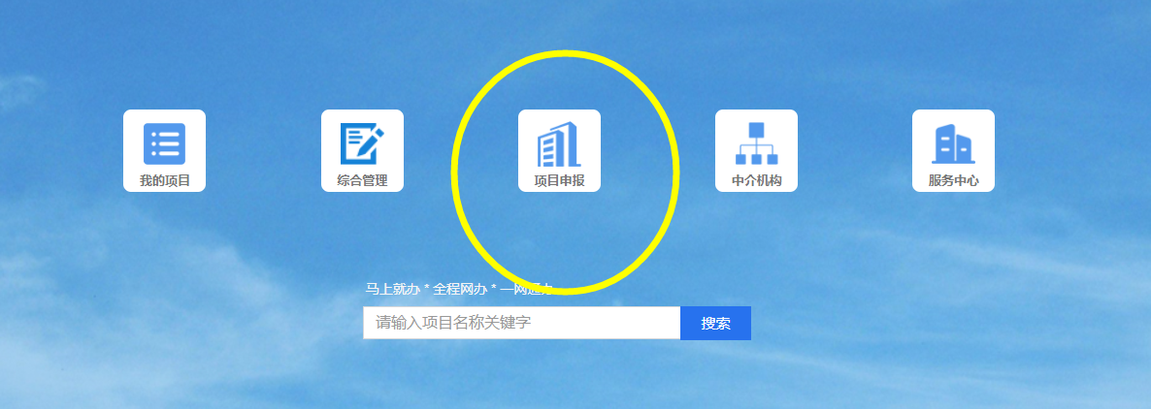
进入项目申报系统
3.2
（3.2）：填写企业申报项目相关信息

Slide 7
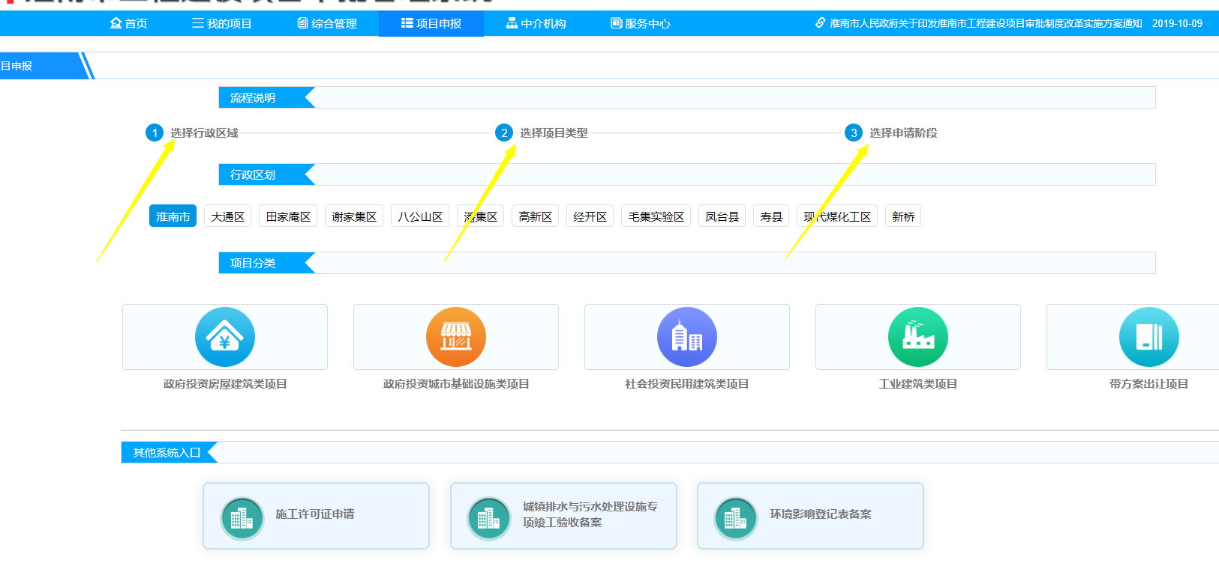
选择申报区域、项目类型、申报阶段、完善申报信息
3.3
（3.1）：根据企业资金来源选择政府投资还是社会投资

Slide 8
例如：社会投资民用建筑类项目竣工备案申报
4

Slide 9
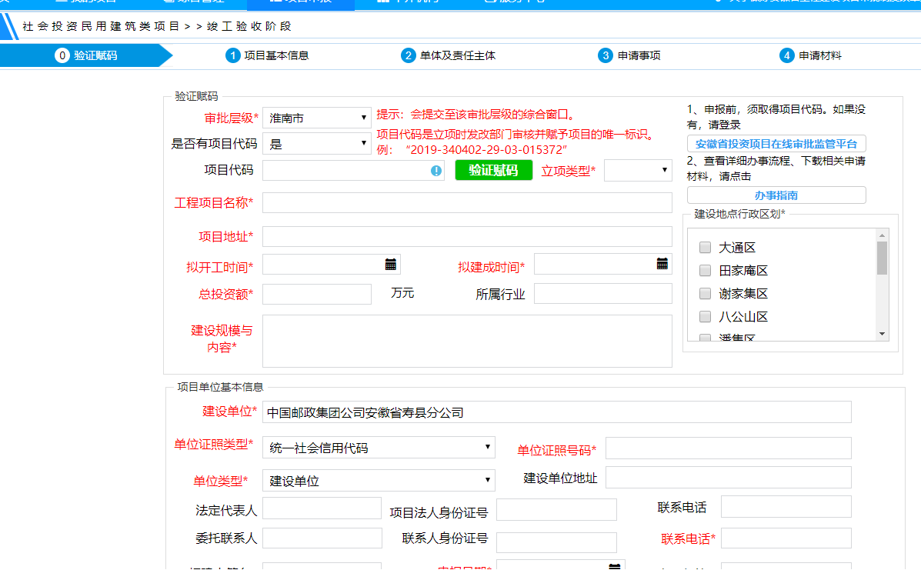
填写项目相关信息
5

Slide 10
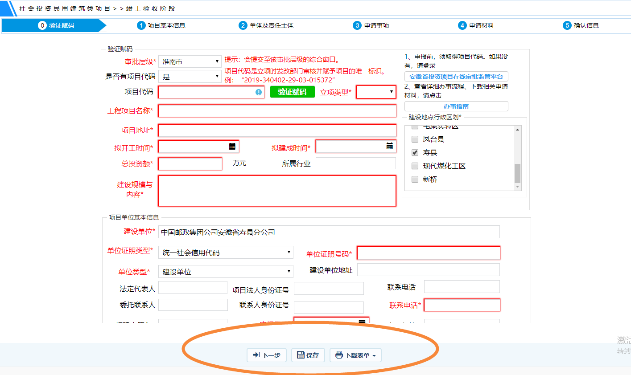
每一项填写完成以后进入下一步
5.1
上传相关附件，附件必须为原件扫描件。

Slide 11
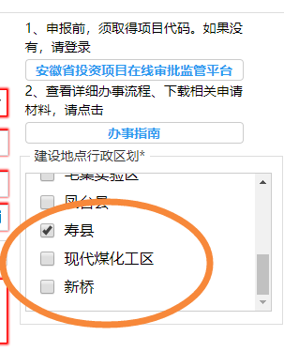
注意事项1
5.2
注意事项(1)：寿县企业审批部门选择寿县，新桥企业选择新桥国际产业园
线上账号申诉

Slide 12
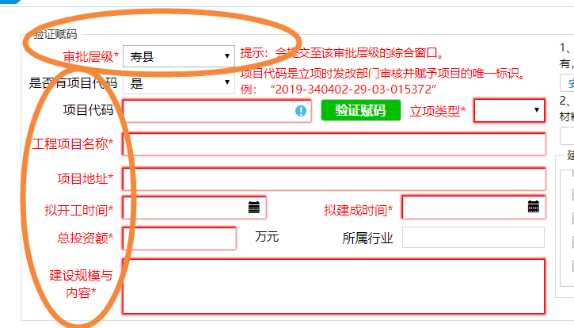
注意事项2
5.3
注意事项(2):项目代码为发改委立项代码，不知道的联系发改委。工程名称为规划许可证上名称，建设规模为施工许可证上面积。
线上账号申诉

Slide 13
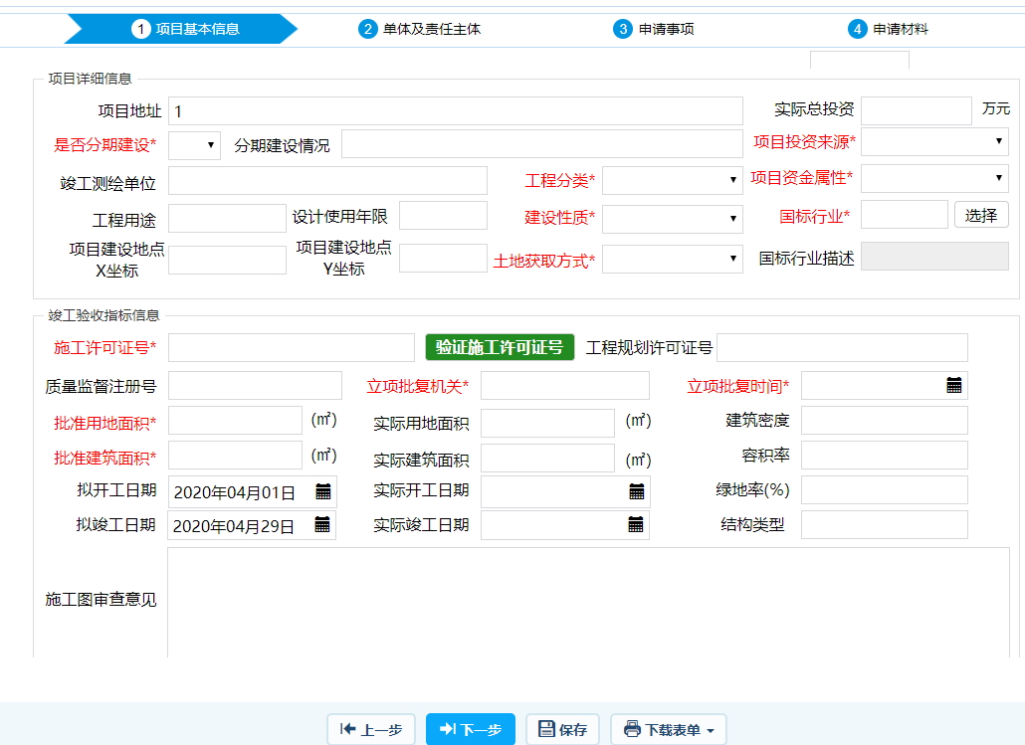
提交竣工备案申请
6
1、所有带※项目全部填写。
2、其他空白填写内容必须真实有效。
线上账号申诉

Slide 14
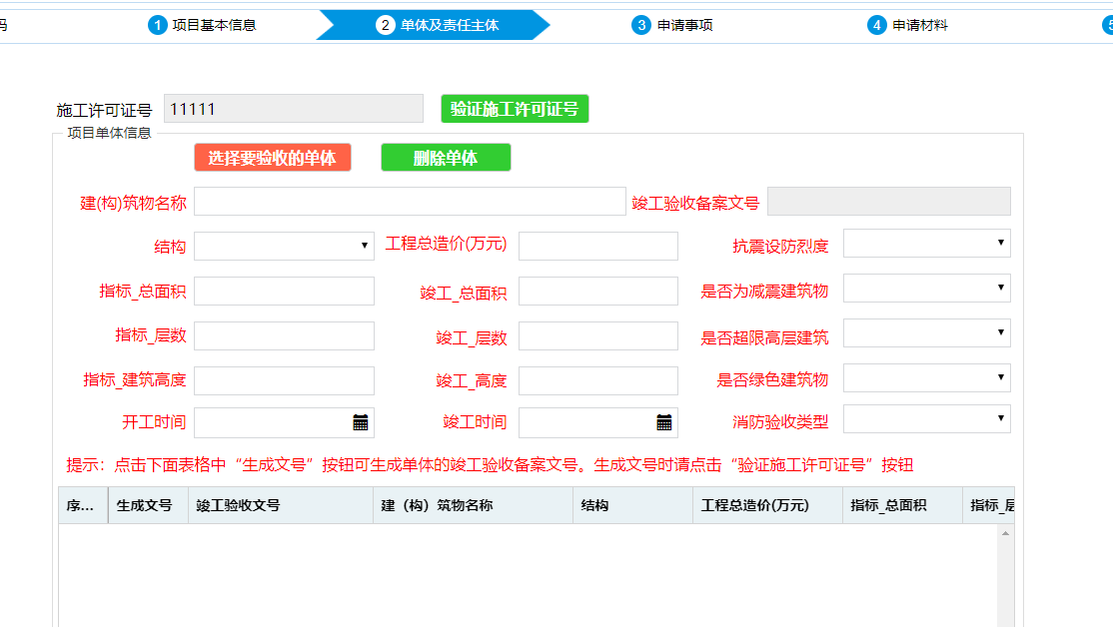
单体信息及五方责任主体信息
7
1、按照实际情况填报
线上账号申诉

Slide 15
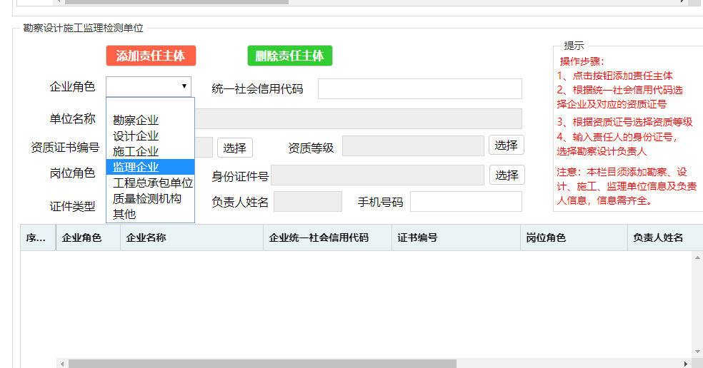
单体信息及五方责任主体信息
7.1
1、添加五方责任主体
线上账号申诉

Slide 16
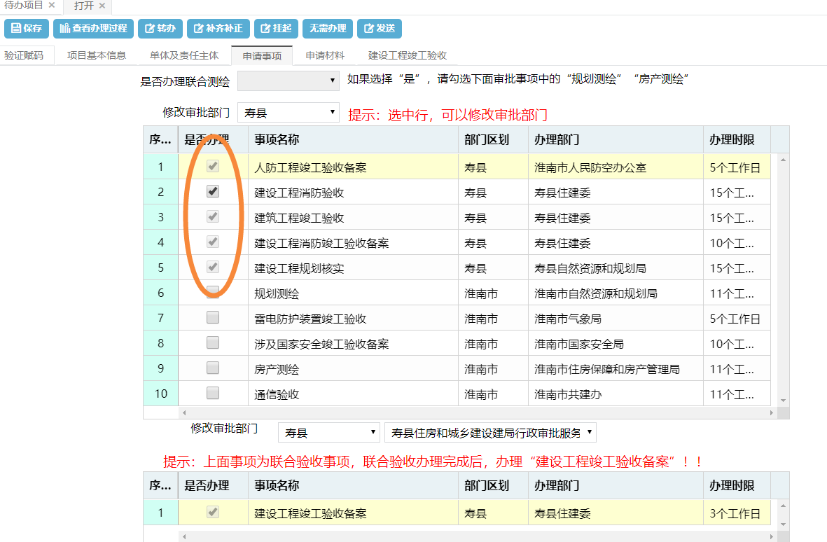
申请事项：默认事项需全部申报
7.2
线上账号申诉

Slide 17
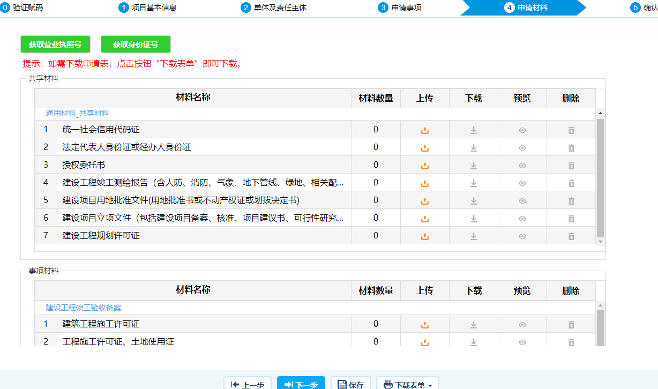
申请材料按照要求上传
7.3
线上账号申诉

Slide 18
7.4

Slide 19
7.5

Slide 20
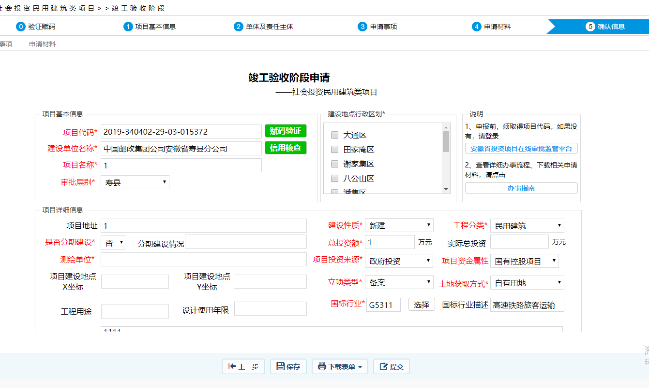
确认信息后提交
8
线上账号申诉

Slide 21
谢谢！
寿县住房和城乡建设局审批股
联系电话：0554-4108131
Notes:
以上就是整个电子证照库建设内容，谢谢

